Slide 1
Spring-Boot Lezione 2
Alessandro Vizzarro
alessandro.vizzarro@aesys.tech
2022 / 2023

Slide 2

Argomenti
CONFIGURATION PROPERTIES
PROFILES
REST SERVICES
ERRORS HANDLING
APPLICATION CONTEXT
INTERNATIONALIZATION
VALIDATION FEATURE
CLIENT REST
ESERCITAZIONE

Slide 3

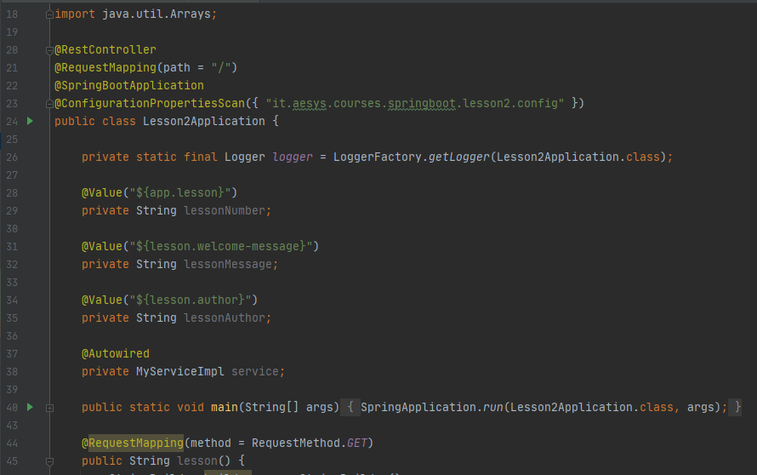

SPRING BOOT External Configuration
E’ possibile configurare l’applicazione rispettivamente ad un determinato environment.
Spring offre diverse sorgenti o file per configurare l’applicazione: properties file, yaml file, variabili d’ambiente e parametri passati da command line.
Puoi utilizzare le configurazioni(tipicamente chiave - valore) associando ad una variabile di classe tramite l’annotation @value, oppure utilizzando l’annotation @ConfigurationProperties per effettuare un bind di intere strutture ad oggetti a configurazioni partendo da una determinata chiave prefissa.
Le configurazioni seguono ordine prefissato, che consente l’ override di valori.
E’ possibile definire sorgenti esterne su file system che non siano contenute nel Classpath dell’applicazione.

Slide 4

Spring Boot Ordine Sorgenti proprietà
Definiamo di seguito alcune delle features di configurazione che vengono considerate nell’ordine seguente, sono state prelevate direttamente dalla documentazione(Ho mantenuto le features di configurazione più utilizzate riferirsi alla documentazione per completezza):
1 - Default properties (specified by setting SpringApplication.setDefaultProperties).
2 - @PropertySource annotations on your @Configuration classes. Please note that such property sources are not added to the Environment until the application context is being refreshed. This is too late to configure certain properties such as logging.* and spring.main.* which are read before refresh begins.
3 - Config data (such as application.properties files).
4 - OS environment variables.
5 - Java System properties (System.getProperties()).
6 - Command line arguments.
Config Data a sua volta legge I file di properties di default sulla root o sulla cartella “config” che sono presenti sul classpath, inoltre è possible deffinire una proprietà che specifica la location del file sul file system e sovrascrivere le coppie chiave valore del file principale.
Altresì il file di properties può essere ulteriormente sovrascritto con il meccanismo dei Profile che vedremo più avanti.
Riferimenti su proprietà gestite direttamente dai Spring-boot e i moduli inclusi tramite dependencies:
https://docs.spring.io/spring-boot/docs/current/reference/html/application-properties.html#appendix.application-properties.core

Slide 5
Spring-boot Profiles
I profili consentono ad una applicazione spring boot di compartimentare componenti, file di configurazione definite da @Component (o sue estensioni), @Configuration e @ConfigurationProperties rispetto ad uno specifico Environment
Il profilo è attivabile inserendo una property: spring.profiles.active = production nel file application.properties o application.yml
In Alternativa è possibile passarla tramite linea di comando –spring.profiles.active = production
Può contenere anche diversi profili ex. –spring.profiles.active = production-db, production-ws,…
E’ possibile inoltre impostare gruppi di profili per suddividere e delegare ad uno specifico profilo la responsabilità di alcune configurazioni
Ex. spring.profiles.active = production spring.profiles.group.production[0] = prod-db, prod-ws, prod-task,…

Slide 6
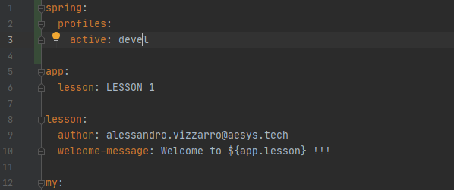
Spring Boot Profiles – file properties
Come già detto un profilo consente di selezionare oltre ad un file di default application.yml anche un file specifico di environment rispetto al profilo attivato.
I file specifici attivati dai profili effettuano override delle proprietà definite da entrambi i file

Slide 7
Spring Boot Profiles – file properties
Come già detto un profilo consente di selezionare oltre ad un file di default application.yml anche un file specifico di environment rispetto al profilo attivato.
I file specifici attivati dai profili effettuano override delle proprietà definite da entrambi i file

Slide 8
SPRING BOOT REST API
Spring boot utilizza diverse implementazioni per i REST: Spring-MVC, JAX-RS, ci focalizzeremo su Spring-MVC
Le annotazione Principale è @RestController una estensione di @Controller utilizzata largamente su applicazioni web Spring framework, rende meno onerosa la configurazione di un endpoint Rest.
Esistono diverse Annotazioni che semplificano il mapping di metodi per le CRUD Operations: @GetMapping, @PostMapping, @DeleteMapping.
Spring Boot implementa diversi meccanismi per gestire le situazioni di errore e i codici di errore classici di una applicazione Rest con protocollo HTTP, 500, 404, 403, 502,402…

Slide 9
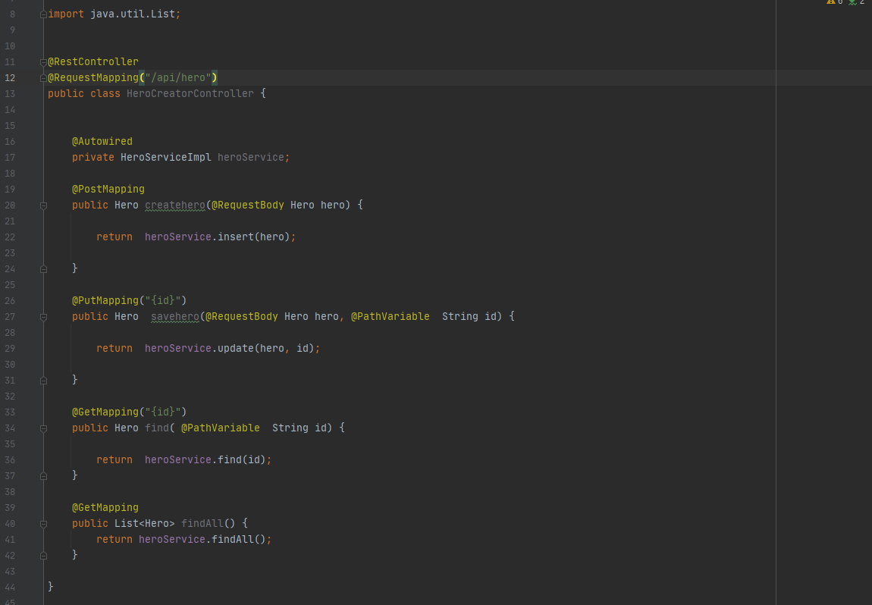
Spring Boot Rest api example

Slide 10
Spring-boot Errors handling
Spring boot offre diversi meccanismi di gestione dell’errore.
Di default a secondo della chiamata da Browser o altro mostra una schermata riassuntiva di errore. Nel caso del Browser Spring Boot MVC utilizza un Internal Resolver di default che mostra una white Page, se non è stato configurato un ViewResolver ad hoc. E’ possibile disabilitare questo comportamento tramite una property predefinita.
E’ possibile Implementare un Resolver oppure ,configurare uno starter: spring-boot-starter-thymeleaf un java template engine, che auto-configura dei Resolver ad hoc in grado di effettuare un dispatch dell’elaborazione verso una parte di vista tramite file html localizzati, nel folder template nelle risorse.
Inoltre Spring-boot offre un meccanismo per gestire gli errori in modo centralizzato attraverso le seguenti annotations: @ControllerAdvice, @ExceptionHandler e @ResponseStatus

Slide 11
SPRING BOOT Application Context
Spring boot come spring ha un Contesto fruibile attraverso una Specifica classe che implementa l’interfaccia ApplicationContext.
Il metodo SprinApplicationBootsrap.Run nel main method , ritorna una implementazione di ApplicationContext.
E’ possibile effettuare un injection di un ApplicationContext di Spring all’interno delle proprie componenti bean.

Slide 12
Tempo di esercitazione
Implementare la versione Spring-boot degli esercizi proposti durante il corso Spring framework
Implementiamo esempio dei colori e l’esempio dell’orchestra o di un nuovo esercizio proposto durante corso Springframework (Compito per casa).
Ragionare un dominio di interesse che sia «semplice», proviamo a formalizzarne le specifiche UML ed implementiamo insieme il o i Microservizi necessari. Utilizzando i meccanismi che abbiamo finora imparato.
Potete inviarmi le vostre esercitazioni personali per email e le supervisionerò per poi darvi dei feedback entro fine corso.

Slide 13
Spring-boot Internationalization II18N
Spring boot supporta meccanismi di internazionalizzazione dei messaggi applicativi
Come ogni modulo di spring anche L’internazionalizzazione è autoconfigurata e di default Spring effettua due operazioni:
Verifica presenza la non presenza di un bean MessageSource
legge un file testuale che contiene i messaggi applicativi nella solita forma chiave valore .
Se le condizioni sopra indicate sono rispettate , il modulo istanzia un bean MessageSoruce nel contesto utilizzabile per consultare il bundle dei messaggi.
Egualmente al meccanismo delle configuration properties è possibile avere più file messages per lingua
Le impostazioni possono essere indicate a spring-boot tramite delle properties spring.messages.*

Slide 14
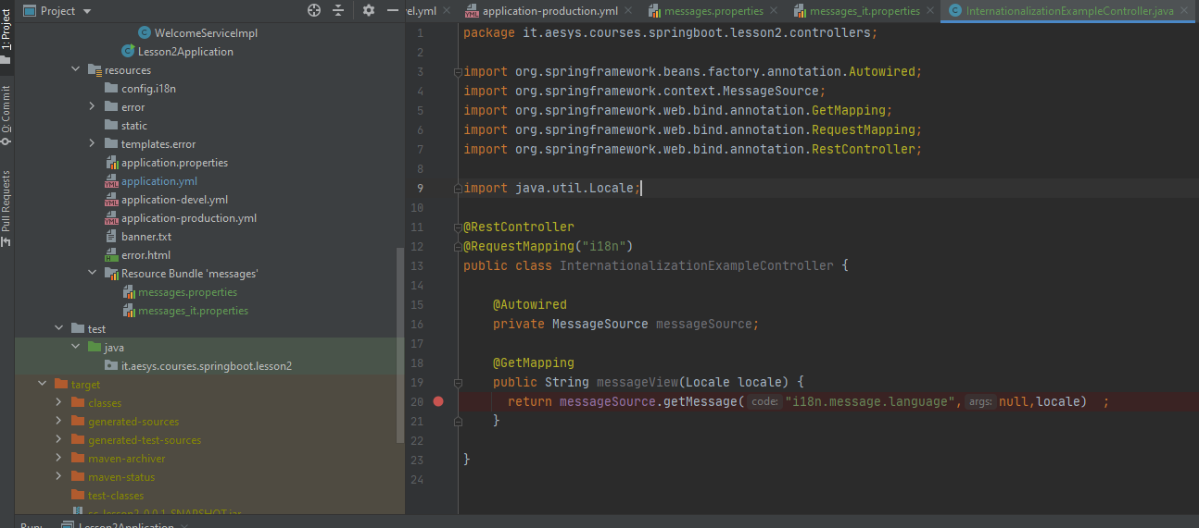
Spring Boot Internazionalizzazione - esempio

Slide 15
SPRING BOOT Validation module
Spring boot come spring fornisce un meccanismo di validatione dell’input per un dato Rest Endpoint.
Il modulo è autoconfigurabile a patto di includere la dipendenza spring-boot-starter-validation
E’ possibile implementare la validazione annotando i nostri pojo di input con diverse tipologie di annotazioni : @NotNull, @NotBlank, @Min, @Max, @Pattern….secondo lo standard de Facto che segue le specifiche JSR 380
Per attivare la validazione di un bean è necessario annotare il parametro di input con l’annotazione @Valid.
La violazione di una o più regole di Validazione genererà una eccezione del tipo MethodArgumentNotValidException, di cui è possibile effettuarne la gestione con le metodologie già affrontate.

Slide 16
SPRING BOOT Rest Client
Un Rest client o più in generale un client di servizi web, può essere implementato con diverse tecnologie java e non, dipendentemente dai differenti contesti.
Una applicazione scritta in linguaggi tipici di front –end Angular, React, Javascript in generale, può essere implementato con librerie specifiche legate al tipo di linguaggio.
Librerie conosciute in ambito java: Retrofit(Molto usato Android Mobile), HTTP Client introdotto con java 11,RestTemplate incluso in Spring…..
Per i nostri fini proveremo a utilizzare RestTemplate e/o HttpClient
Esempio di RestTemplate:
RestTemplate restTemplate = new RestTemplate();
String fooResourceUrl = "http://localhost:8080/spring-rest/foo";
ResponseEntity<String> response = restTemplate.getForEntity(fooResourceUrl + "/1", String.class);
If (response.getStatusCode().equals(HttpStatus.OK)) return response.getBody();

Slide 17
Esercitazione
Implementare Microservizio Anagrafica Persone, che gestisce tutti i dati anagrafici di base di una persona fisica divisi per Aree: Anagrafici Base, Documenti validi, Black Book.
Disegnare L’UML tramite draw.io del modello dell’anagrafica.
Il microservizio deve esser profilato con i seguenti profili: Production, Devel; In Production profile cambiano le porte del servizio rispetto a quella di default 8080.
Introdurre i meccanismi di Validazione affrontati nel corso: tramite Validation Module Spring e/o programmativa con gestione delle BadRequest.
Gestire gli Errori e le eccezioni in maniera centralizzata tramite meccanismo di Error Handling affrontato nel corso.
Integrare Il Microservizio con il servizio Libreria Online già implementato tramite dei Client Rest, insieme capiremo dove e come integrare i vostri servizi con libreria Online.
L’esercizio verrà svolto in 3 Teams di 5 elementi, ogni elemento del team lavorerà su degli aspetti del Microservizio a vostra scelta ad esempio uno dei layer di cui abbiamo parlato. La complicità e collaborazione sono essenziali.

Slide 18
Esercitazione
Lo scopo dell’esercizio e far girare tutti i Microservizi insieme al progetto LibreriaOnline e verificare che tutto funzioni come da specifiche.
L’esercitazione potrà essere proseguita a casa.
Alla fine dell’esercitazione discuteremo con ogni team come è stato approcciato , realizzato il rispettivo progettino e le eventuali difficoltà incontrate prima dell’inizio dell’ultima parte di corso.

Slide 19


